Slide 1
ВШЭ ПСБ.ХАК
Команда Distortion

Slide 2



Этапы работы
Исследование обучающего датасета и сравнение с тестовым;
Генерация признаков
Моделирование и оценка результатов
Генерация идей, как можно использовать придуманную модель
Исследование рынка
Формирование итогового решения

Slide 3
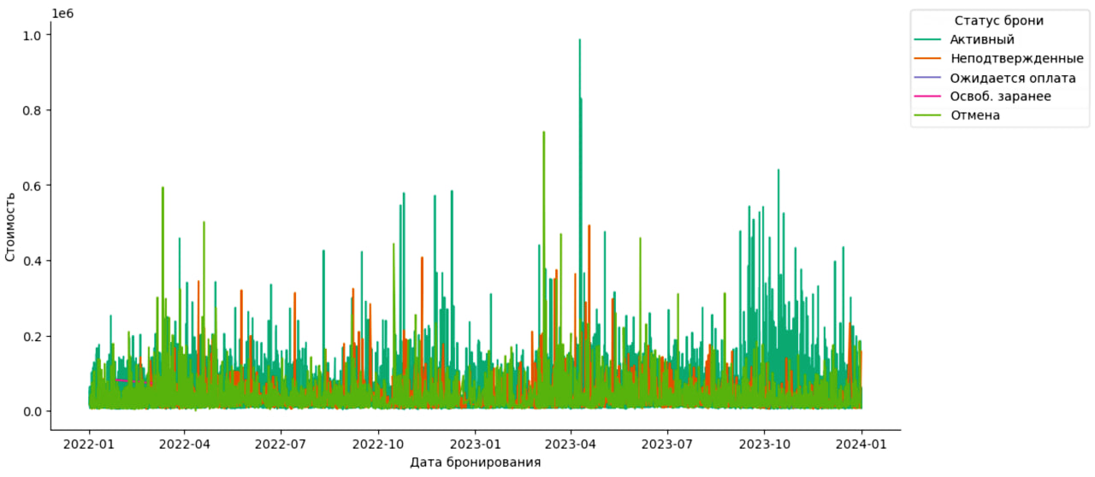
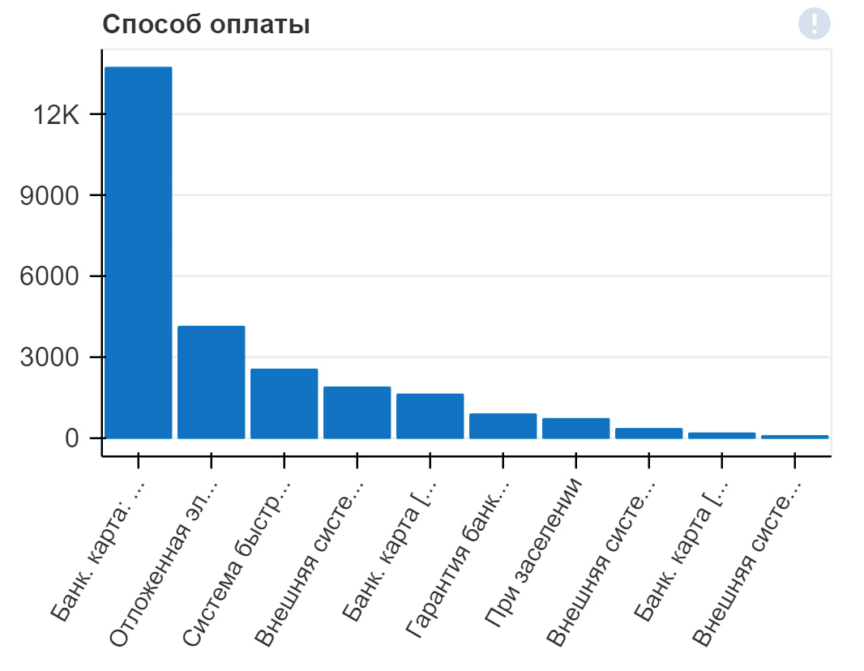
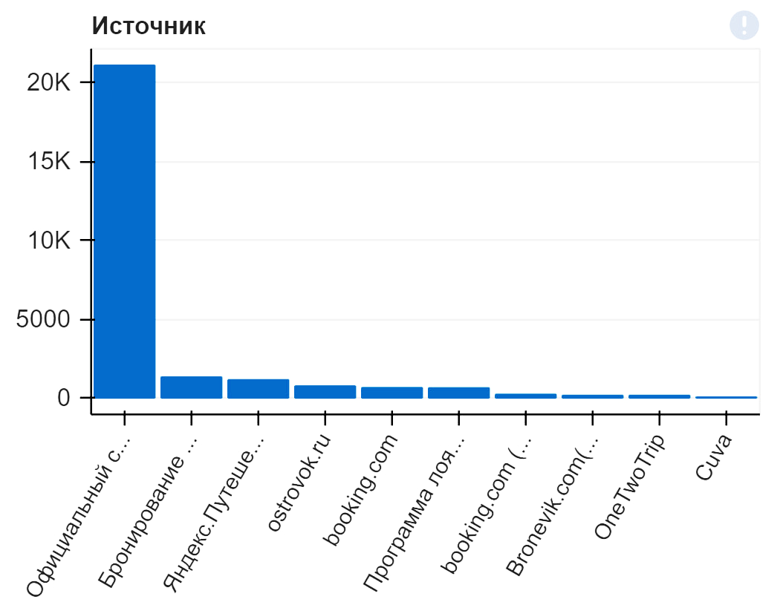
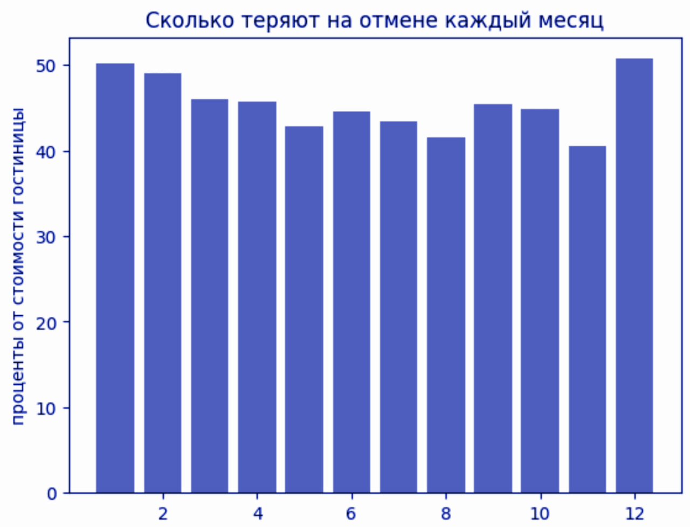
Анализ данных

Slide 4
Описание признаков
Напрямую из датасета:
Временные признаки
Признаки, выделенные из категории номера, источника оплаты и бронирования
Признаки, основанные на стоимости и предоплате

Slide 5
Описание признаков
Агрегированные — различные агрегации стоимости/таргета по группам на каждую дату с различным временным окном
Сгенерированные — логарифмы стоимости, предоплаты, автоматические пересечения признаков
Внешние — на основе выявленных регионов и гостиниц

Slide 6
Техническое решение
Пайплайн:
Разделение датасета на train, val для замера качества
Пайплайн создания признаков для каждого датасета
Отбор признаков различными методами
Обучение модели под каждый набор признаков
Оценка модели на множествах и срезах и значимость признаков
Выбор лучшей модели
Инференс модели на тесте
Стэк: LightAutoML, catboost, xgboost, sklearn, shap

Slide 7
Итоговая модель и метрики
Final prediction for new objects (level 0) =
0.29323 * (5 averaged models Lvl_0_Pipe_0_Mod_0_LinearL2) +
0.08642 * (5 averaged models Lvl_0_Pipe_1_Mod_0_LightGBM) +
0.33736 * (5 averaged models Lvl_0_Pipe_1_Mod_1_Tuned_LightGBM) +
0.11513 * (5 averaged models Lvl_0_Pipe_1_Mod_2_CatBoost) +
0.11144 * (5 averaged models Lvl_0_Pipe_1_Mod_3_Tuned_CatBoost) +
0.05642 * (5 averaged models Lvl_0_Pipe_1_Mod_5_Tuned_XGBoost)
dataset | accuracy | precision | recall | f1 | roc-auc | hack | pr-auc
train | 0,91 | 0,93 | 0,58 | 0,71 | 0,93 | 0,78 | 0,85
oot_val | 0,91 | 0,93 | 0,51 | 0,66 | 0,83 | 0,75 | 0,71
oof_val | 0,89 | 0,89 | 0,51 | 0,65 | 0,84 | 0,75 | 0,73

Slide 8
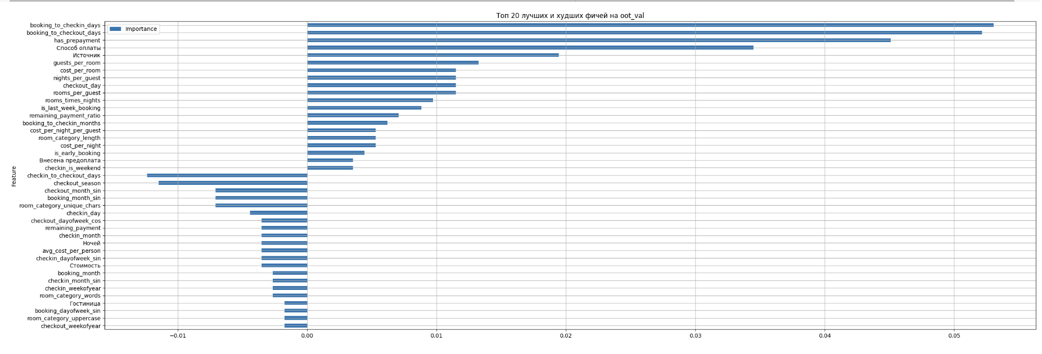
Значимые признаки

Slide 9
Проблематика
В сети гостиниц, представленных для анализа, отмечаются следующие проблемы: ● 50% выручки теряется в результате отмены броней ● В январе наблюдается снижение спроса, как следствие, простой «мощностеи» отеля
В процессе проведения качественных и количественных интервью выявлены следующие проблемы:
● 70% студентов имеют доход менее 30 тыс. рублей в месяц
● Отмена отдыха в связи с непредвиденными обстоятельствами (Здоровье, задержка рейса)

Slide 10
Актуальность
Предложенный банковский продукт позволит:
● Повысить оборот по карте
● Понизить количество отмен бронирования.
● Привлечь молодежную аудиторию к продуктам банка
● Повысить интерес к продуктам компаний- партнёров за счёт кешбека
● Совершать кросс-продажи страховых продуктов

Slide 11
Портрет целевой аудитории
Молодёжь, 20-22 года, учится на 2-3 курсе бакалавриата
● Ежемесячный доход: 20-30 тыс.рублей
● Сезон отдыха: в январе и летом, два раза в год
● Предпочитаемый ночлег: гостиница, жилье у родственников
● Выбирает жилье по советам знакомых и отзывам на картах

Slide 12
Клиентское предложение
Сервис работает с гостиницами по модели подписки. Мы берем на себя решение их проблемы с оттоком клиентов.
Умный туристический кредит. Высокая вероятность отмены брони? Более выгодное предложение.
Накопительнный кэшбэк - мотивация использовать только нашу карту
Страхование кредита на случай отмены брони.

